Slide 1
A száj nyálkahártyájának vizsgálata Stomato-onkológiai szűrés
Nagy Katalin DMD; PhD; Dsc
University of szeged
University of semmelweis

Slide 2
Szükséges, hogy a fogorvosok tudatosan és rendszeresen végezzenek és szervezzenek szűrést, kimondottan az ajak- és szájüregi rákra hajlamosító állapotokra (rendelet:51/1997. (XII. 18.) NM rendelet a kötelező egészségbiztosítás keretében igénybe vehető betegségek megelőzését és korai felismerését szolgáló egészségügyi szolgáltatásokról

Slide 3
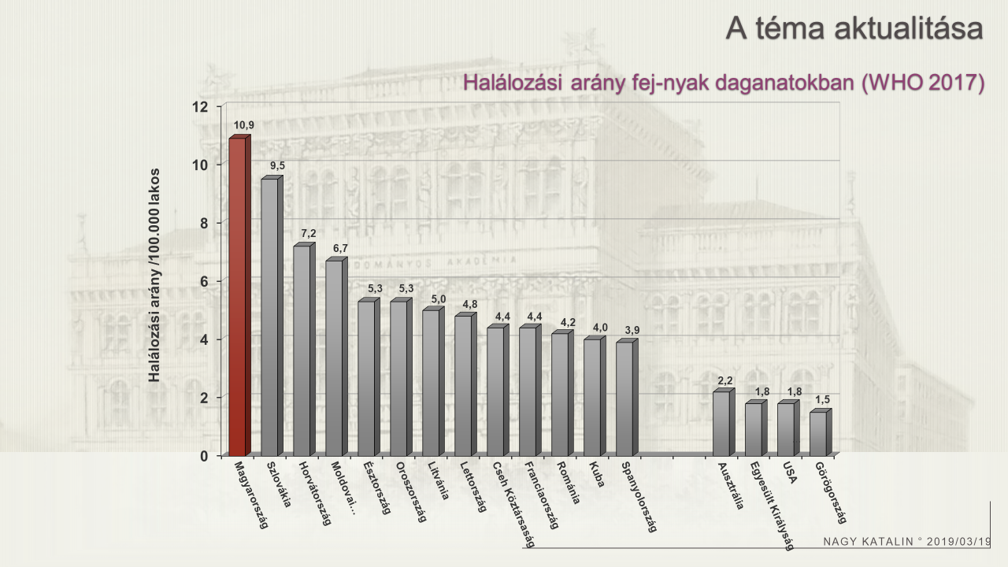
MIÉRT
?

Slide 4
PACIENS VIZSGÁLAT
Önvizsgálat
Professzionális vizsgálat
Orvos
Fogorvos
Dental hygiénikus

Slide 5
Vizsgálat szájnyálkahártya „betegségekben”

Slide 6
Vizsgálatok
Kórelőzmény (Anamnézis)
Általános
Száj-nyálkahártyára vonatkozóan
Klinikai vizsgálat
Szűrővizsgálat: stomato-onkológiai szűrés!

Slide 7
Anamnézis (általános)
Kórelőzmény: alapos, körültekintő
Kérdések:
Jelen panasz? (fő tünet)
Általános tünetek? (láz, levertség, fájdalom, hányás )
Megelőző betegségek, korábbi műtétek?
Általános betegségek?
Milyen gyógyszereket szed a beteg? farmakológia anamnézis
Allergia, terhesség
Élvezeti szerek: dohányzás, alkohol, kávé (Mióta? Mennyit?)
Családi anamnézis (genetikai, daganatos betegek)
Foglalkozási anamnézis
Szociális anamnézis

Slide 8
Anamnézis (szájnyh-ra vonatkozóan)
Dohányzás
Alkoholfogyasztás
Napsugárzás
Genetikai hajlam
Életkor
Fizikai és kémiai ártalmak, légköri szennyezés
Fertőzés (HPV, EBV), immunszupresszió
Táplálkozási, étrendi szokások
Rossz szájhigiéne
Szisztémás betegségek(pl.: AIDS) gyógyszerfogyasztás

Slide 9
Vizsgálatok
Kórelőzmény (Anamnézis)
Általános
Száj-nyálkahártyára vonatkozóan
Klinikai vizsgálat
Szűrővizsgálat: stomato-onkológiai szűrés!

Slide 10
Klinikai vizsgálat

Slide 11
Klinikai vizsgálat
A szájüreg klinikai vizsgálata egyszerű, könnyű, mégis a szájüregi daganat az 5.,6. leggyakoribb rosszindulatú daganat.
A korai stádiumban felismert szájüregi daganat jól gyógyítható, hosszútávú túlélés érhető el.
Rendszeres fogorvosi szűrővizsgálat: félévenként. EKKOR: stomato-onkológiai szűrővizsgálat!

Slide 12
Klinikai vizsgálat
Eszközök: fogászati tükör, fa-lapoc
Fényforrás
Nagyító szemüveg
Orvosi hozzáállás!

Slide 13
Vizsgálatok
Kórelőzmény (Anamnézis)
Általános
Száj-nyálkahártyára vonatkozóan
Klinikai vizsgálat
Szűrővizsgálat: stomato-onkológiai szűrés!

Slide 14
Szűrővizsgálat-Korai felismerés
Preventív jellegű, panasz- és tünetmentes személyek esetében: inspectio, palpatio
Egyéni/szervezett (intézményi, munkahelyi, célcsoportos, más szűrővizsgálathoz kapcsolódóan)

Slide 15
KORAI FELISMERÉS!!!

Slide 16
KORAI FELISMERÉS!!!

Slide 17
Részletes klinikai vizsgálat
Intraoralis vizsgálat
Extraoralis vizsgálat

Slide 18
Intraoralis vizsgálat
Ajak
Buccalis nyálkahártya
Nyelv
Szájfenék
Kemény és lágy szájpad

Slide 19
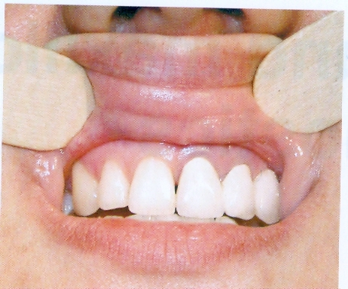
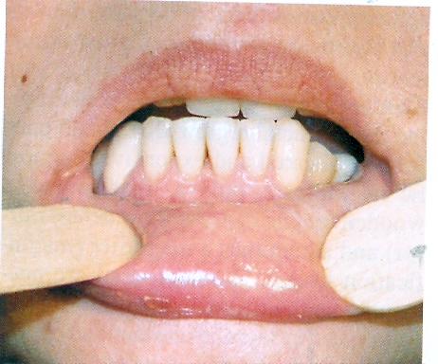
Intraoralis vizsgálat
Ajak:
Alsó ajak, felső ajak (kéz, tükör)
Tapintás: mutató-, hüvelykujj konzisztencia, fájdalom, méret, környezethez való viszony
Figyelni kell: fekélyek, pörkös területek, színbeli, textura-beli eltérések, ajkat kiemelő vagy beszűrő elváltozások

Slide 20
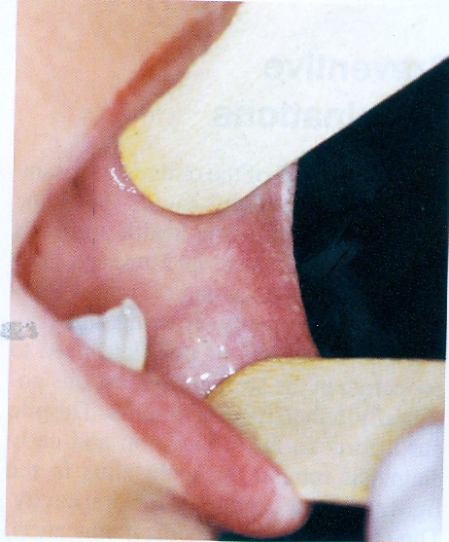
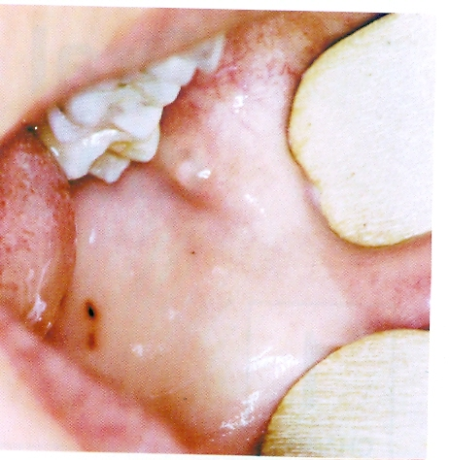
Intraoralis vizsgálat
Buccalis nyálkahártya:
Comissurától a retromolaris régióig
Bidigitalis vagy bimanualis tapintás
Figyelmeztető jelek:
Fekélyek (traumás, tumoros)
Fehér léziók (leukoplakia, lichen oris, morsicatio)
Vörös területek (erythroleukoplakia)
Szövetszaporulatok
Beszűrődések, csomók

Slide 21
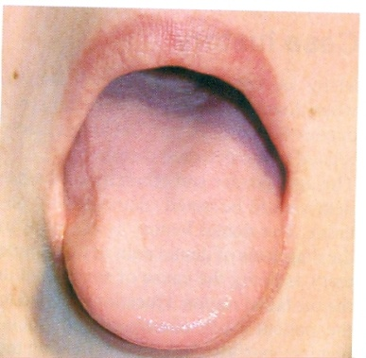
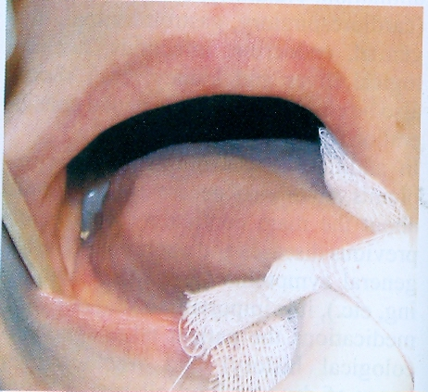
Intraoralis vizsgálat
Nyelv:
Gézlappal megfogható, kihúzható.
Nyelvcsúcs, nyelvhát, nyelv lateralis oldala, nyelvgyök, nyelv ventralis felszíne
Figyelmeztető jelek:
Asszimmetria
Nyelvpapillák változása
Vascularis, színbeli eltérések
Fekélyek
Szövetszaporulatok, fokozott elszarusodás, csomóképződéssel járó elváltozások

Slide 22
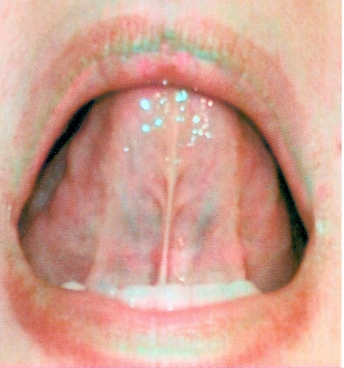
Intraoralis vizsgálat
Szájfenék:
Nyelvcsúccsal a szájpadlás megérintése
Bimanuális tapintás: intra-, és extraoralis tapintás
(nyálmirigy-gyulladás, lymphadenitis)
Submandibularis és sublingualis nyálmirigyek működése: nyomás, caruncula sublingualis
Figyelmeztető jelek:
Ankyloglossia
Szájfenék bedomborodása (ranula, cysta)
Fekélyek, beszűrődések

Slide 23
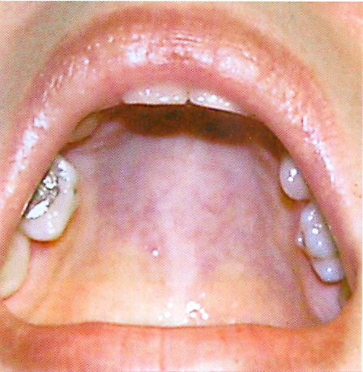
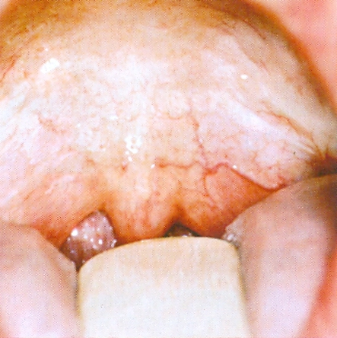
Intraoralis vizsgálat
Kemény és lágy szájpad:
Fejet hátrahajtva vizsgálható
Figyelmeztető jelek:
Színbeli elváltozások (fehér léziók, vörös elváltozások)
Petechiák, haemorrhagiás elváltozások
Fekélyek
Bedomborodások: lágy- abscessus, gyulladás, rugalmas- nyálmirigy, kemény- csont eredetű

Slide 24
Klinikai vizsgálat (intra-orális)

Slide 25
Extraoralis vizsgálat
Már amikor a beteg belép az ajtón!
Orofacialis régió
Submandibularis, submentalis és perimandibularis régió
Periauricularis régió
Occipitalis régió
Nyaki régió
Supraclavicularis régió

Slide 26
Extraoralis vizsgálat
Orofacialis régió:
Arcforma: aszimmetria
Bőrszín
Bőr tapintása
Fej, nyak, szemhéjak, szem, orr, fül, ajkak

Slide 27
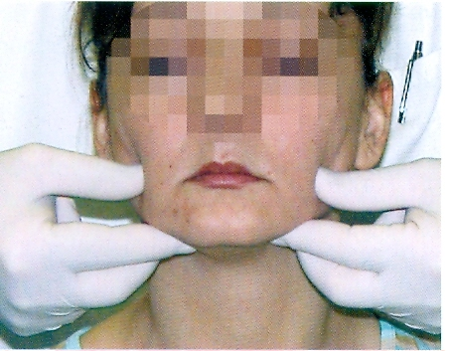
Extraoralis vizsgálat
Submandibularis, submentalis, perimandibularis régió:
Fej előre, lefelé hajtva
Beteg háta mögül bimanualisan
Figyelmeztető jelek:
Nyirokcsomók, nyálmirigyek
Duzzanat, fájdalom

Slide 28
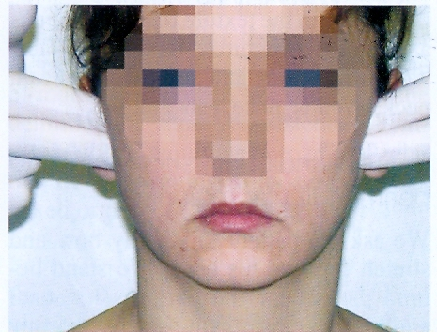
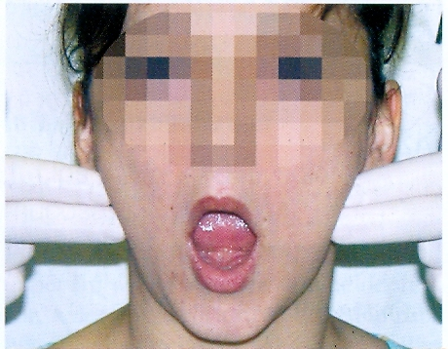
Extraoralis vizsgálat
Periauricularis régió:
Szemből, hátulról
TMI vizsgálata: szájzáráskor és mozgatás közben
Figyelmeztető jelek:
TMI: diszfunkció
Parotis: gyulladás, tumor
Retroauricularis nyirokcsomók
Bőrelváltozások: basalioma

Slide 29
Extraoralis vizsgálat
Occipitalis régió:
Beteg fejét előre, lefelé hajtva vizsgálható
Bidigitálisan vagy bimanuálisan
Figyelmezető jelek:
Fájdalmas vagy fájdalmatlan nyirokcsomók (infectio vagy malignomák, lymphoma)

Slide 30
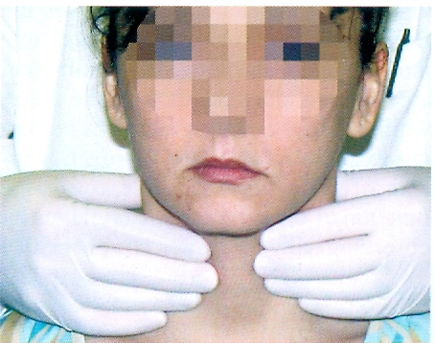
Extraoralis vizsgálat
Nyaki régió:
A beteg mögül vagy oldalról
M.sternocleidomastoideus tapintása és a mélyebb nyaki képletek tapintása
Pajzsmirigy tapintása
Figyelmeztető jelek:
Fájdalmas nyirokcsomók- infectio
Fájdalmatlan nyirokcsomók: malignomák- metastasis, lymphomák
Egyéb:cysták

Slide 31
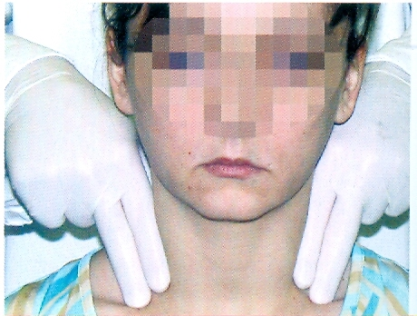
Extraoralis vizsgálat
Supraclavicularis régió:
Anatómiai határok: nyak alsó területe, clavicula, m. sternocleidomastoideus
Fontos: a m. sternocleidomastoideustól lateráliasan eső terület vizsgálata
Bimanualisan
Figyelmeztető jelek:
Cysta (puha tapintatú)
fájdalmas és fájdalmatlan nyirokcsomók

Slide 32
Kiegészítő vizsgálatok

Slide 33
Kiegészítő vizsgálatok
Laboratóriumi vizsgálatok
Mikrobiológiai diagnosztika
Szövettani vizsgálat
Citológiai vizsgálat
Hematológiai vizsgálat
Allergológiai vizsgálat
Immunológiai vizsgálat
Képalkotó vizsgálatok
Nyálmirigy vizsgálat

Slide 34
Kiegészítő vizsgálatok
Laboratóriumi vizsgálat:
Hematológiai, szerológiai, virológiai, mikológiai, szövettani, bakterológiai vizsgálat
Vérvizsgálat: anaemia, leukopenia, myeloma, leukémia, DM
Szérumvizsgálat: vas, folsav, B12-vitaminszint, rheumás faktorok, HSV, EBV, HIV, SLE, mumps, varicella

Slide 35
Kiegészítő vizsgálatok
Mikrobiológiai diagnosztika:
Bakteriális: mintavételi tubussal
Virológiai: laborértékek időbeli változása
Elektronmikroszkópos vizsgálat
Vírus-antigének kimutatása
Mikológia:
Candida albicans: normál flórában is,de patogénekké is válhatnak

Slide 36
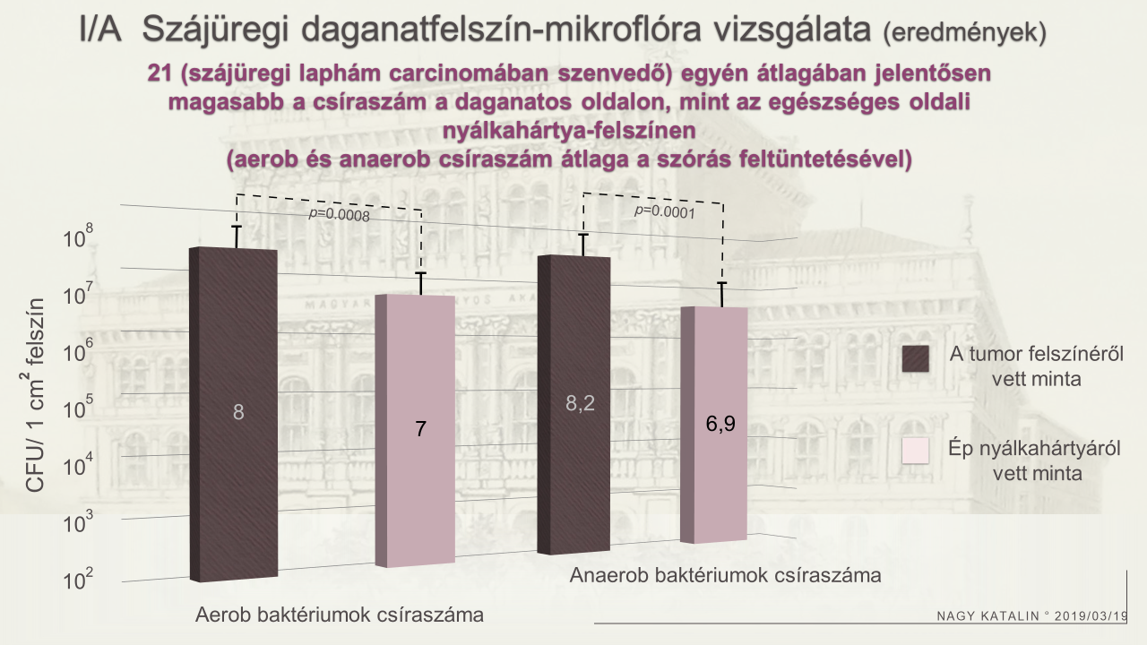

Slide 37
Kiegészítő vizsgálatok
Biopsia: próbakimetszés
Típusai:
Incisiós biopsia
Excisiós biopsia
„punch” biopsia (köRtrepán): nehezen hozzáférhető területről, kis részletet
Explorációs biopsia: terület sebészi feltárásával pl.: sinus maxillarisból csontablakon keresztül
Fagyasztott metszet: intraoperatív módszer gyors, azonnali információ daganat határairól, tulajdonságáról
Tűbiopsia (aspirációs cytológia) nyálmirigy, nyirokcsomó, cysta

Slide 38
Kiegészítő vizsgálatok
Szövettani vizsgálat:
Szövettani verifikáció
Benignus, malignus elváltozás
Terápia megítélése
Szükséges:
Ismeretlen eredetű krónikus fekélyek
Fehér léziók
Színbeli eltérések
Szövetszaporulatok
Nem gyógyuló krónikus gyulladások
Feltételezett praemalignus ,malignus elváltozások

Slide 39
Kiegészítő vizsgálatok
Képalkotó diagnosztikai vizsgáló módszerek:
Röntgendiagnosztika
Szcintigráfia
Ultrahang-diagnosztika
Komputertomográfia
Mágneses rezonancia vizsgálat
Pozitronemissziós vizsgálat

Slide 40
Kiegészítő vizsgálatok
Nyálmirigyet vizsgáló módszerek:
Nyálelválasztás mértéke
Szialometria, szialokémia
Szialográfia
Kisnyálmirigy- biopsia

Slide 41
Betegkövetés

Slide 42
DOKUMENTÁCIÓ!
Kórlap
Számítógépes adatfeldolgozás
Fotódokumentáció: monitorozás, esetbemutatás

